Slide 1
个性化套装推荐系统开发
郑凯心

Slide 2
2023-03-29

Slide 3
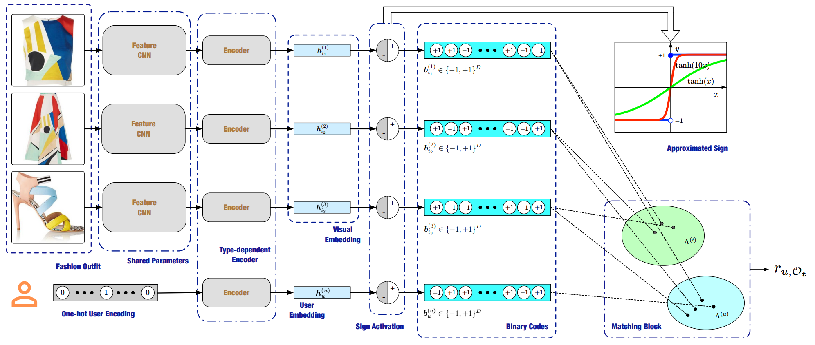
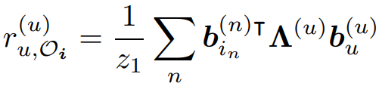
论文方法

Slide 4

添加套装整体的特征

Slide 5
实验结果
 | dataset | semantic | visual | binary code dimension | epochs | FITB | AUC/ binary | NDCG/ binary
FHN | 53 | 0 | 1 | 16 | 5/ | 0.4043 | 0.7657 0.7263 | 0.5844 0.5149
FHN | 53 | 0 | 1 | 16 | 19 | 0.4362 | 0.7929 0.7529 | 0.6427 0.5805
FHN | 53 | 1 | 1 | 16 | 5 | 0.4218 | 0.7825 0.7510 | 0.6435 0.6002
FHN+ | 53 | 1 | 1 | 16 | 13 | 0.4342 | 0.7657 0.7426 | 0.6134 0.5780
FHN | 53 | 0 | 1 | 32 | 13 | 0.4666 | 0.8045 0.7810 | 0.6733 0.6356
FHN+ | 53 | 0 | 1 | 32 | 43 | 0.4522 | 0.7945 0.7828 | 0.6559 0.6340

Slide 6
冷启动
Fixed
Retrain

Slide 7
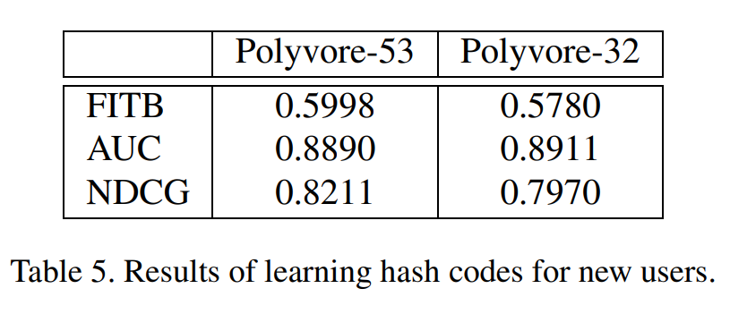
论文中冷启动的结果

Slide 8
后续工作
提升性能
提升冷启动算法效率
Web开发

Slide 9
2023-04-10

Slide 10
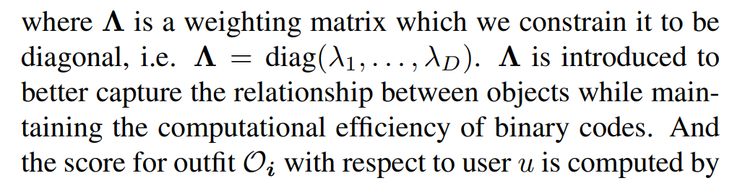
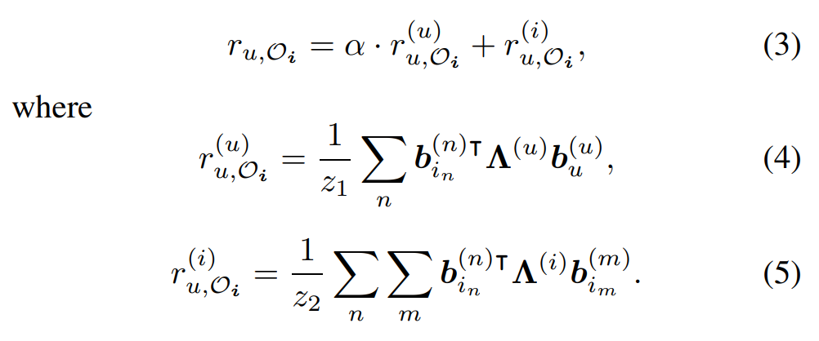
论文中的方法
Λ 给二进制编码每一位加权
改进
Λ 对角矩阵替换为普通矩阵
添加对不同品类的权重

Slide 11
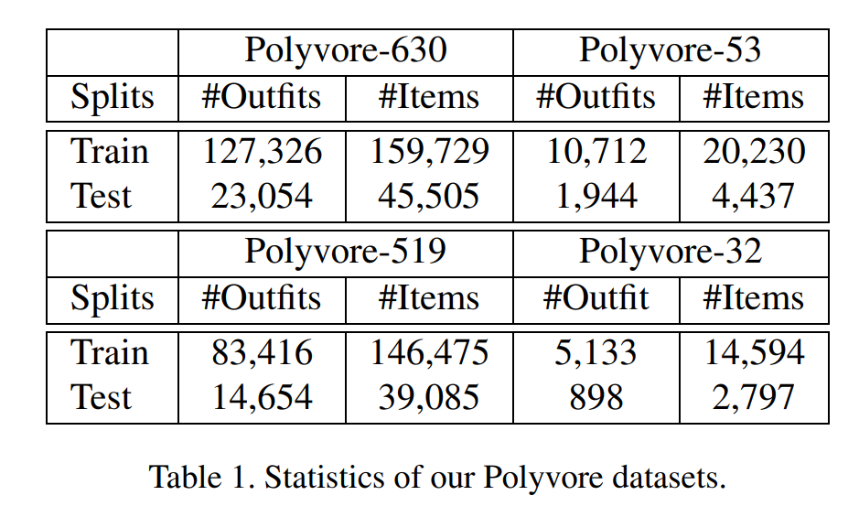
数据集

Slide 12
冷启动(复现)
method | dataset | binary code dimension | epoch | FITB | AUC | NDCG
retrain (paper) | 630/53 | 128 | / | 0.5998 | 0.8890 | 0.8211
retrain (local) | 630/53 | 128 | 10 | 0.6399 | 0.9225 | 0.8645
method | dataset | binary code dimension | Batch size | Num workers | device | Time / epoch
FHN_VES_u630 | u53 | 128 | 64 | 4 | NVIDIA TITAN RTX | ~88s

Slide 13
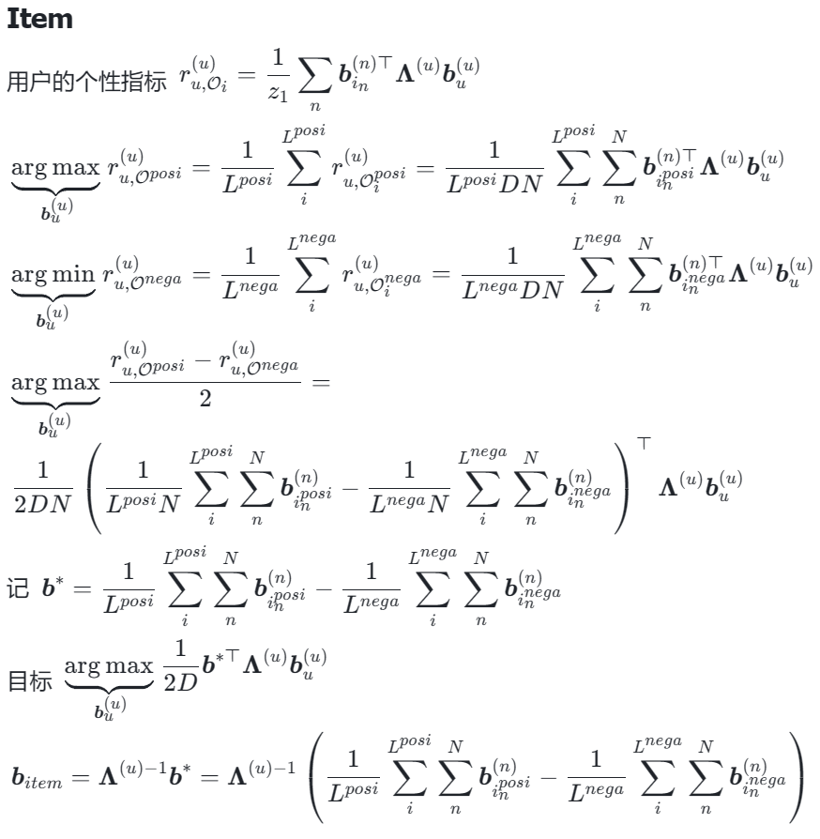
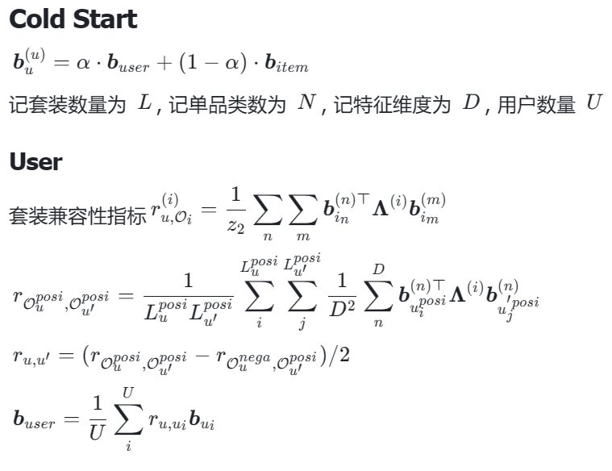
冷启动算法

Slide 14
TODO
实现冷启动算法
算法评估
WEB开发
神经网络改良

Slide 15
2023-04-17

Slide 16
算法效果评估
method | dataset | binary code dimension | epoch | FITB | AUC | NDCG
retrain (paper) | 630/53 | 128 | / | 0.5998 -8.49% | 0.8890 -9.47% | 0.8211 -19.44%
retrain (local) | 630/53 | 128 | 10 | 0.6399 -14.22% | 0.9225 -12.76% | 0.8645 -23.48%
traditional | 630/53 | 128 | 1 | 0.5489 | 0.8048 | 0.6615

Slide 17
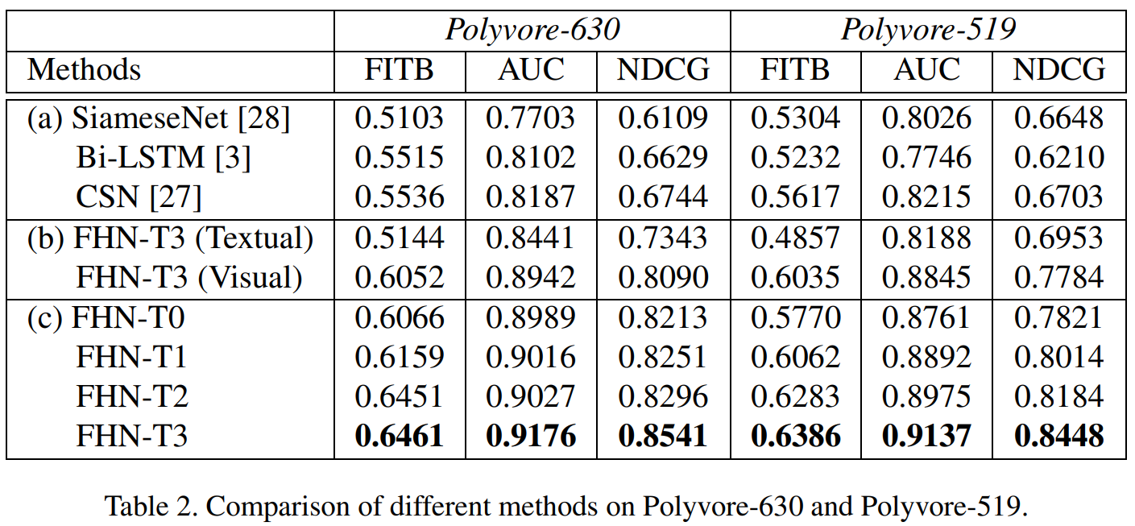
compare FHN with three state-of-the-art methods

Slide 18
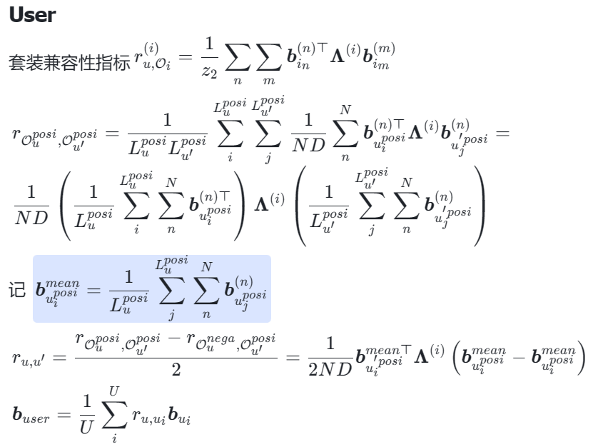
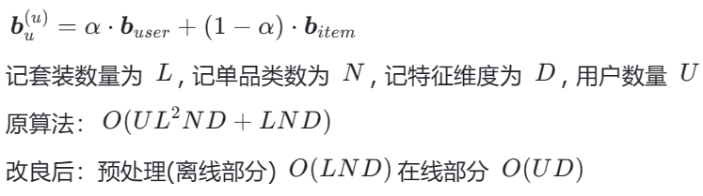
算法时间复杂度分析

Slide 19
算法效率评估
method | dataset | binary code dimension | Batch size | Num workers | device | Time / epoch
retrain | u53 | 128 | 64 | 4 | NVIDIA TITAN RTX | ~88s
traditional | u53 | 128 | \ | 1 | i7-9800X | 4.6s

Slide 20
新冷启动算法相较于论文中算法的优势
速度更快，能为新用户提供在线的实时的套装推荐
有利于构建实时的WEB服务
在数据稀疏的情况下仍能表现出不错的效果
训练神经网络需要足够的数据
目前的实验采用的数据集中 训练集：每个用户有约40条正样本，4000条负样本 验证集：每个用户有约20条正样本，400条负样本 测试集：每个用户有约40条正样本，800条负样本
现实中的冷启动场景，用户样本数量远小于此

Slide 21
2023-04-24

Slide 22
冷启动算法

Slide 23
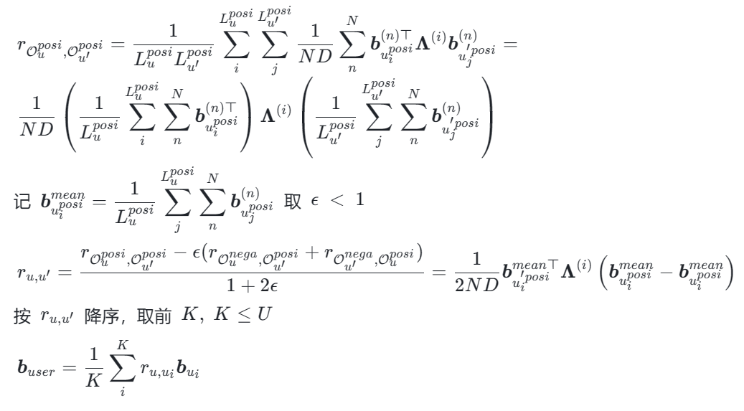
修改后算法

Slide 24
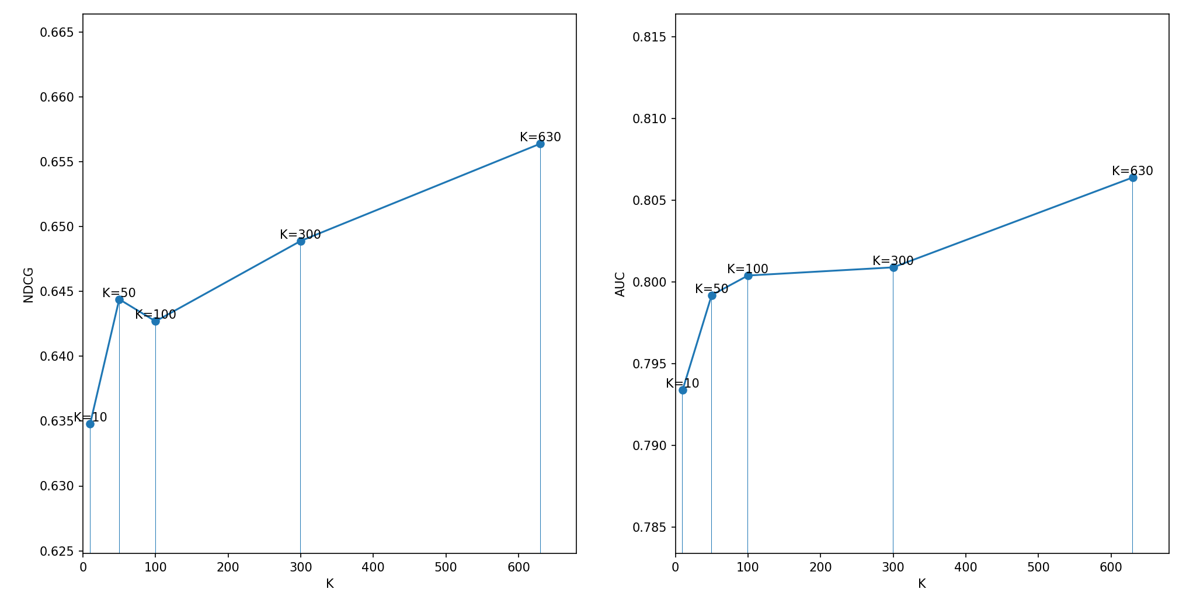
Top-K

Slide 25
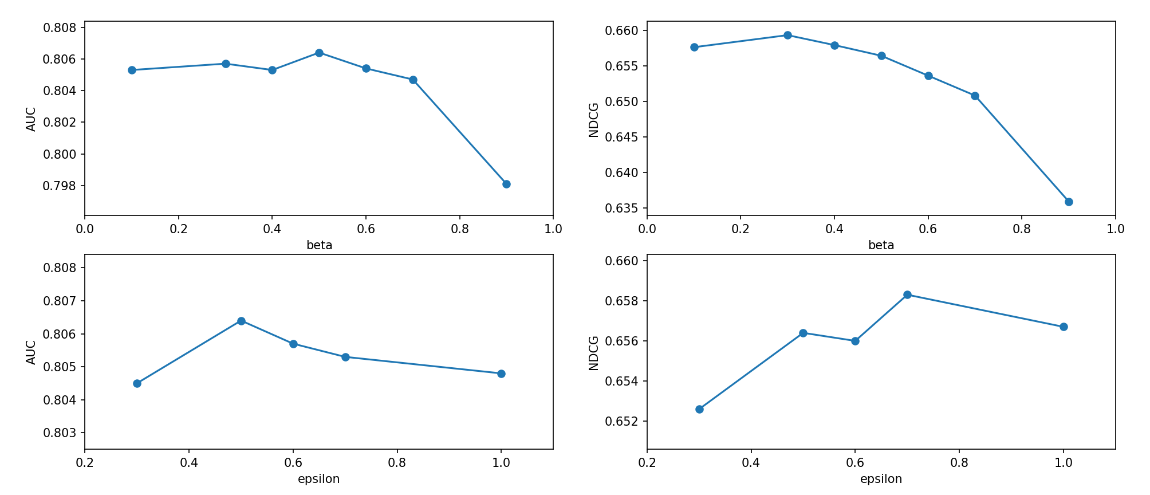
超参数(Hyperparameter)

Slide 26
数据集切分(u53)
 | train |  |  | validation |  |  | test
Dataset | posi | nega | nega_hard | posi | nega | nega_hard | posi | nega | nega_hard
u53 | 202 | 2021 | 2021 | 20 | 200 | 200 | 40 | 400 | 400
u53-10% | 20 | 200 | 200
u53-5% | 10 | 100 | 100
u53-5%hard | 10 | 10 | 10

Slide 27
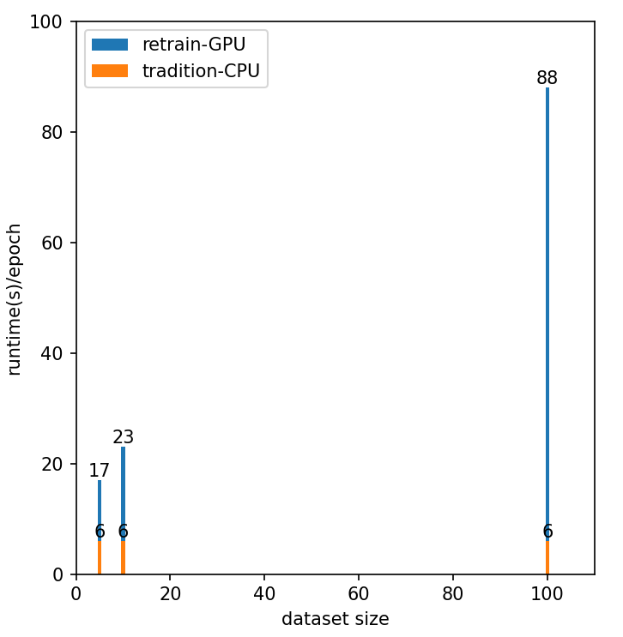
不同训练数据集大小下的效率

Slide 28
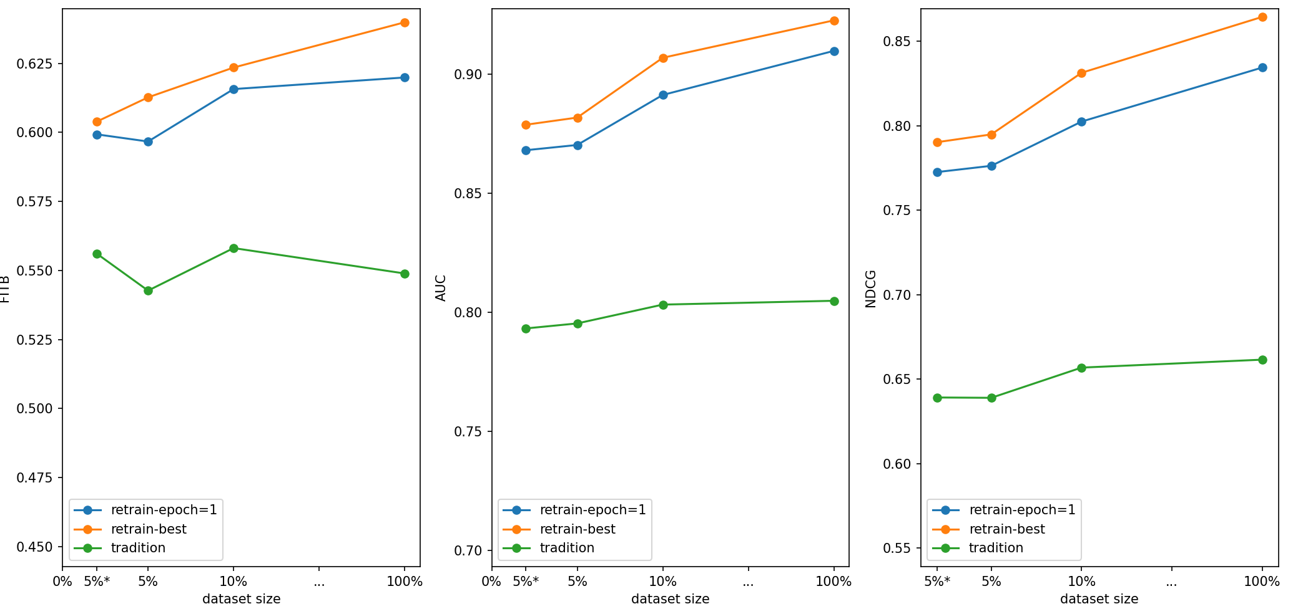
不同训练数据集大小下的性能

Slide 29
